Slide 1
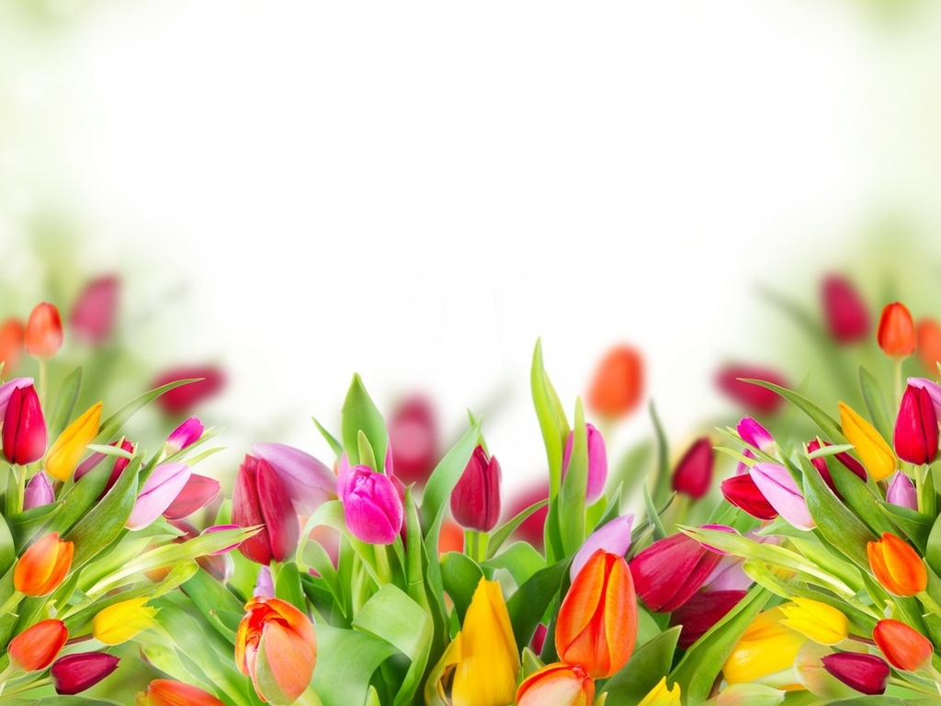

Милых бабушек и мам
Поздравляем с Женским днём!
Пожелать хотим мы вам
Светлой радости во всём!
Чтобы спорилась работа,
Чтоб растаяли заботы,
Чтобы много лет подряд
Был лучист и ясен взгляд.
Чтобы дом был полной чашей,
Вам желают дети ваши!
Поздравления наши примите,
И чудесный концерт посмотрите!

Slide 2

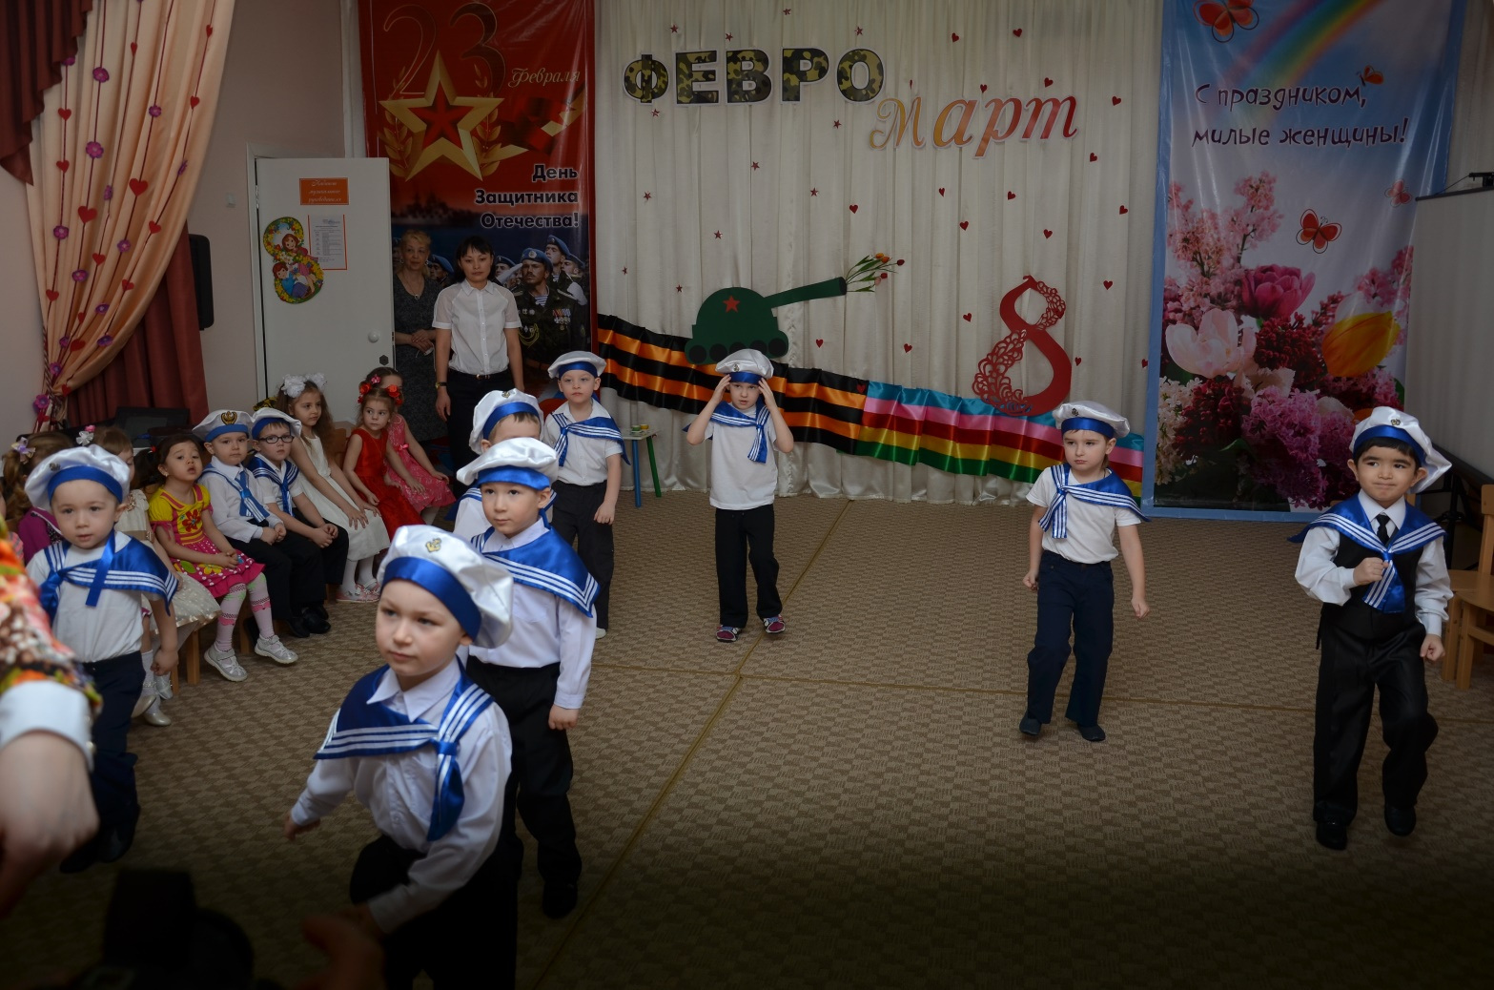
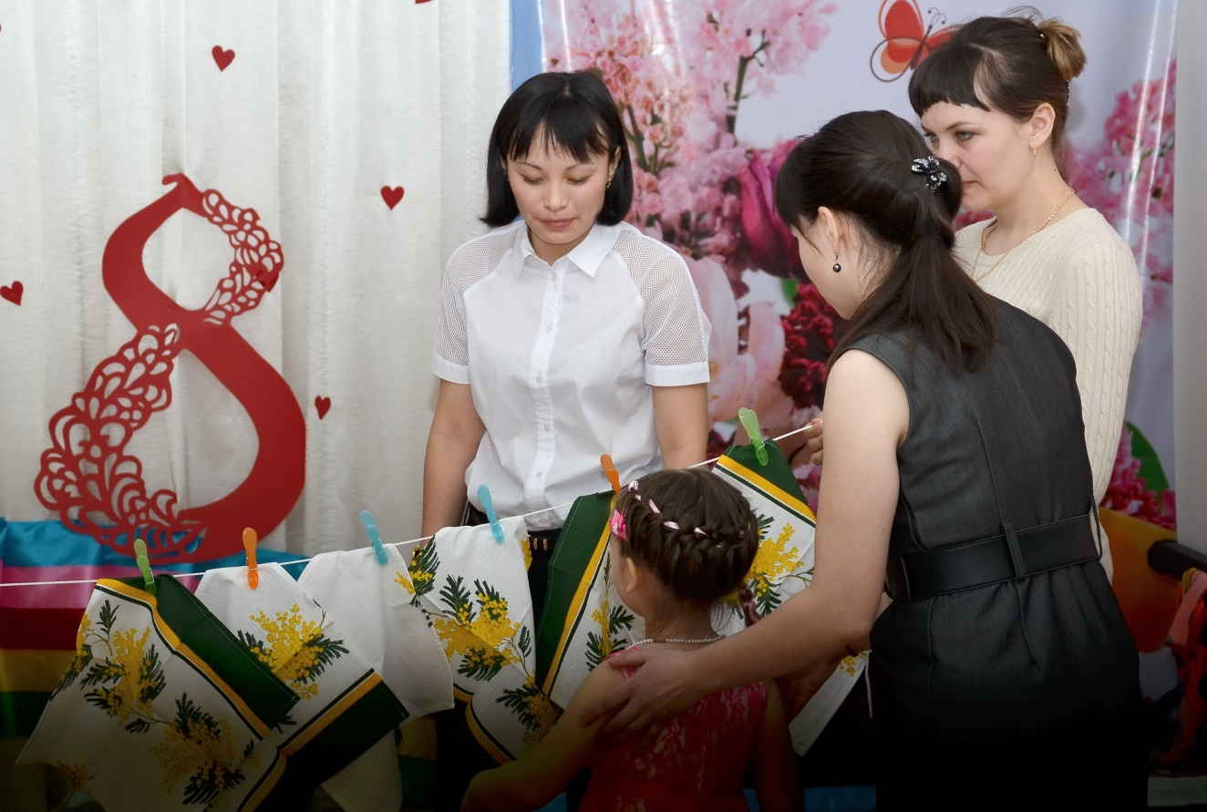
1 группа

Slide 3
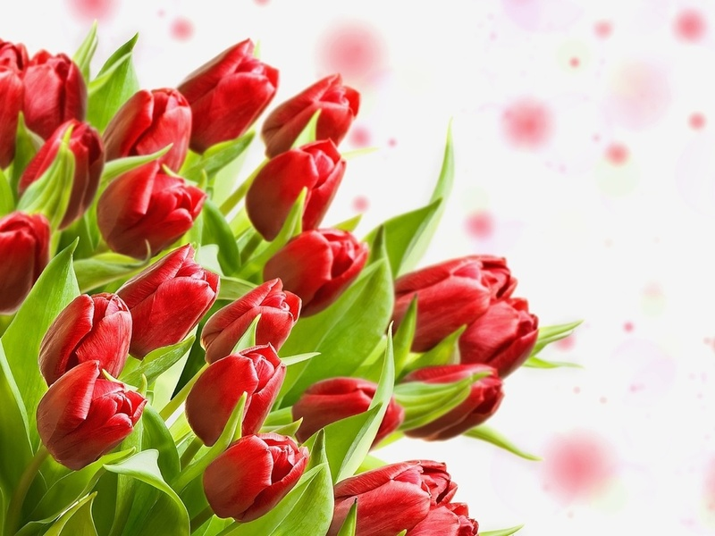
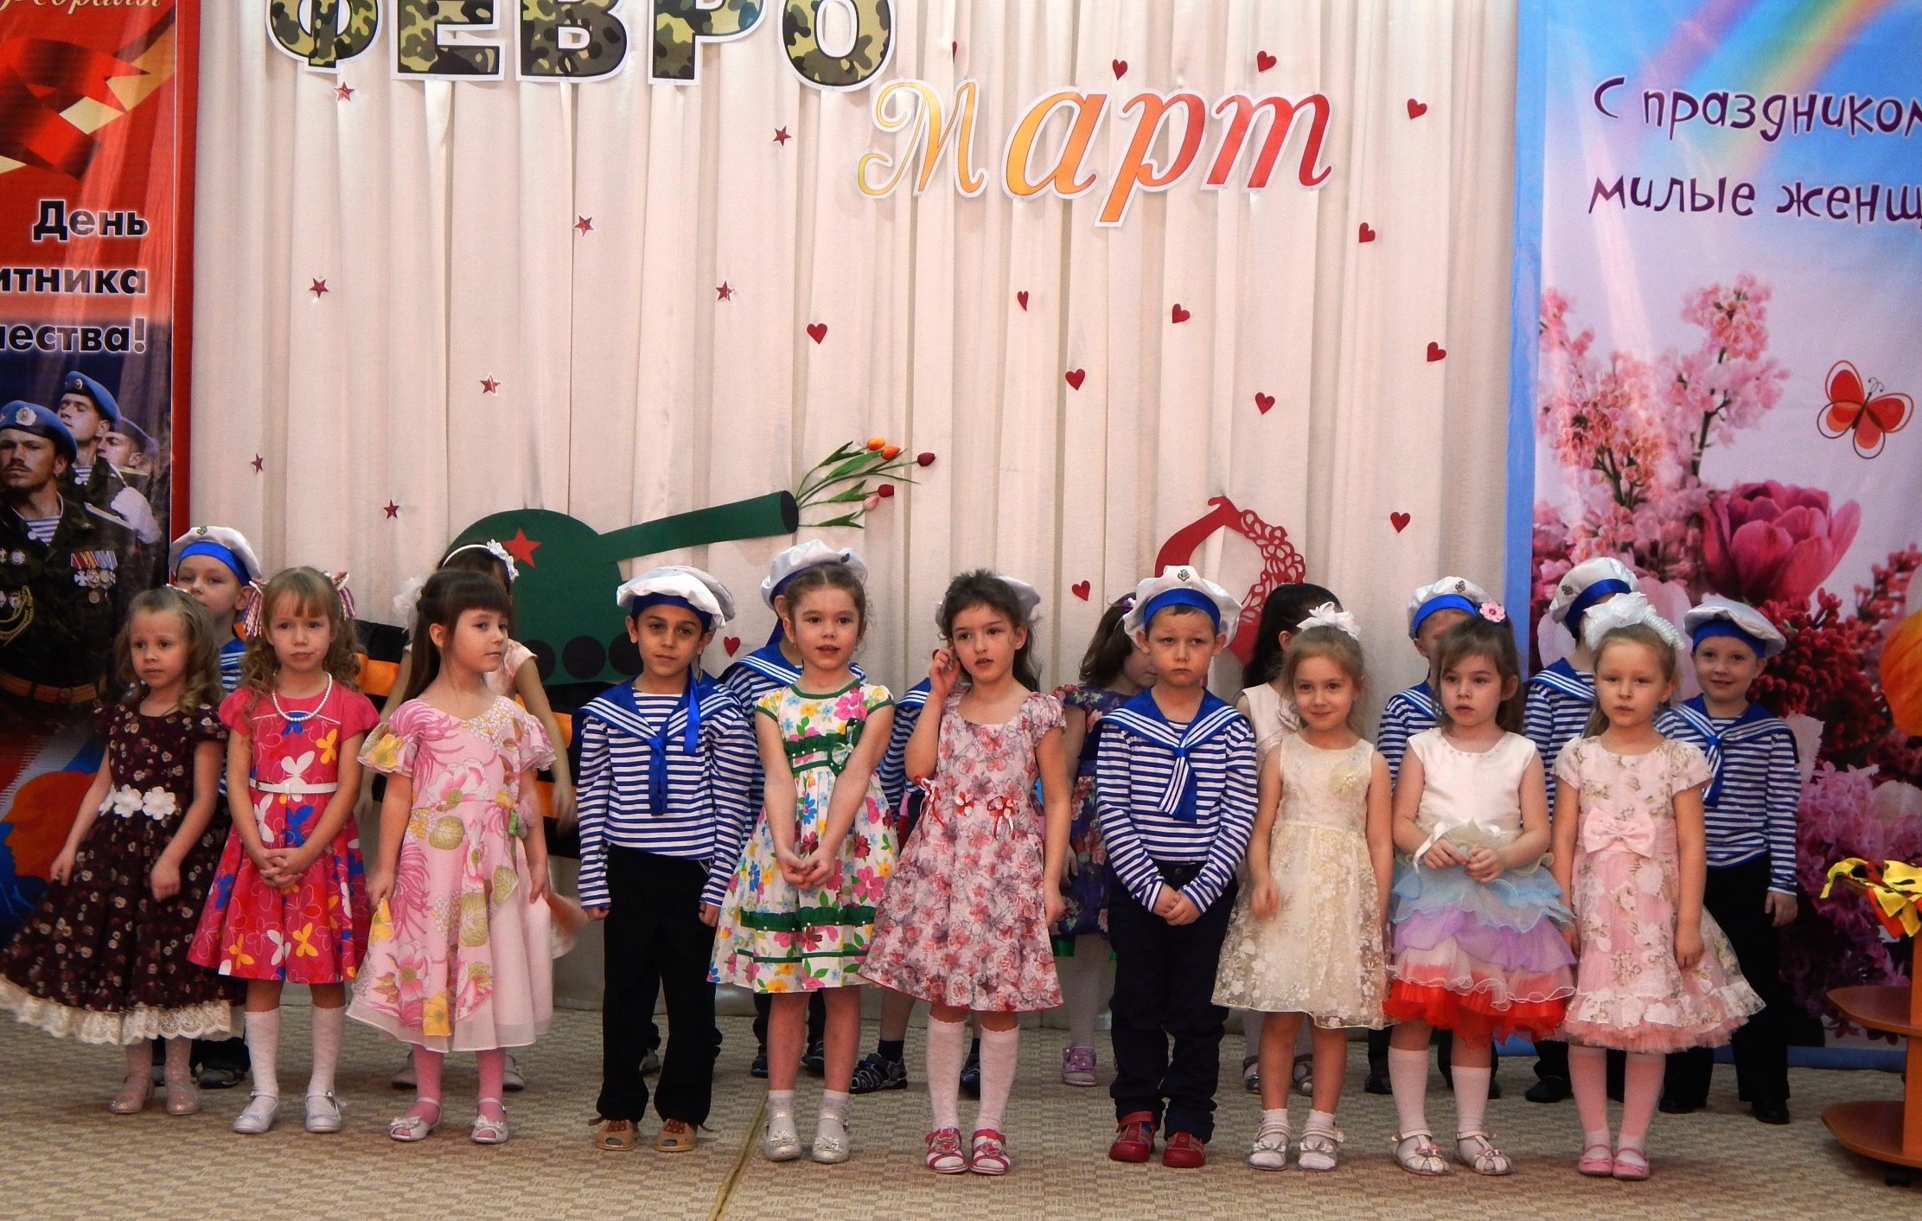
2 группа

Slide 4
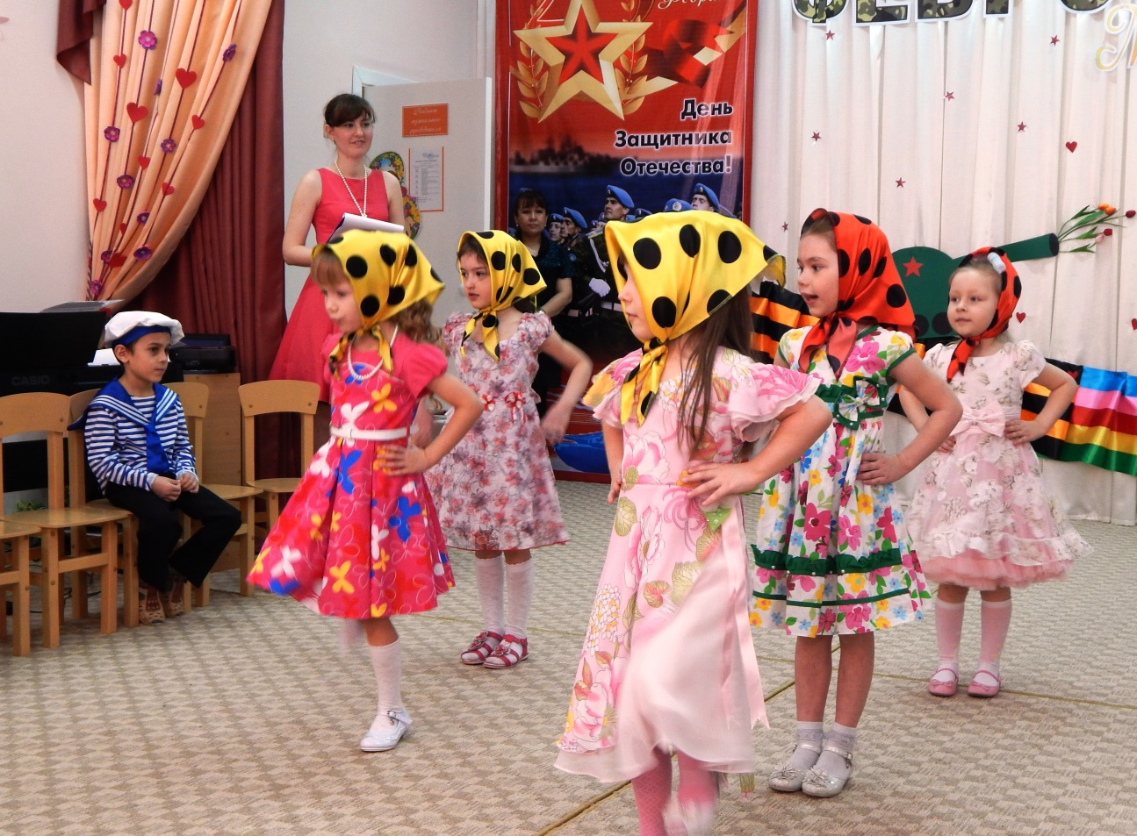
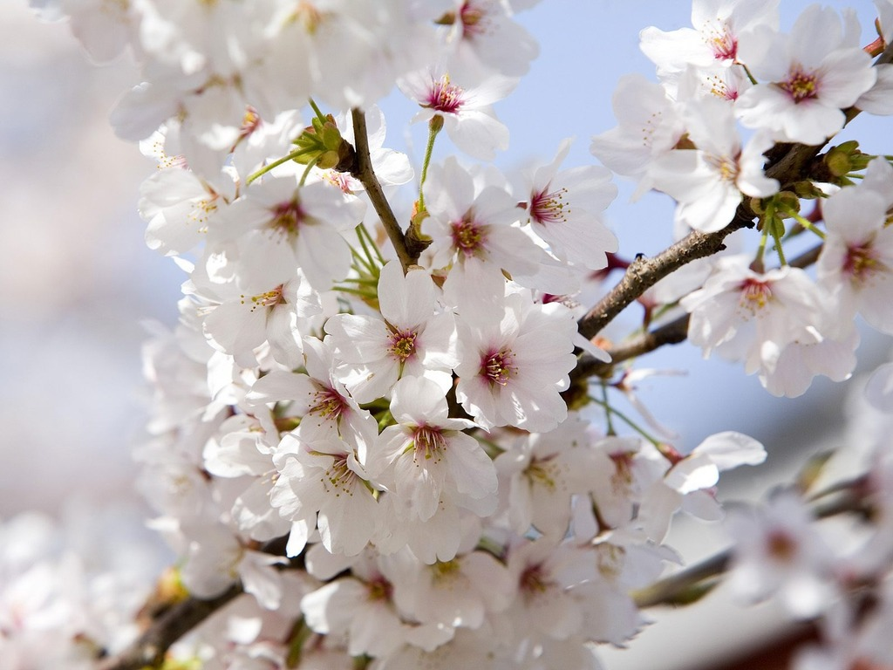
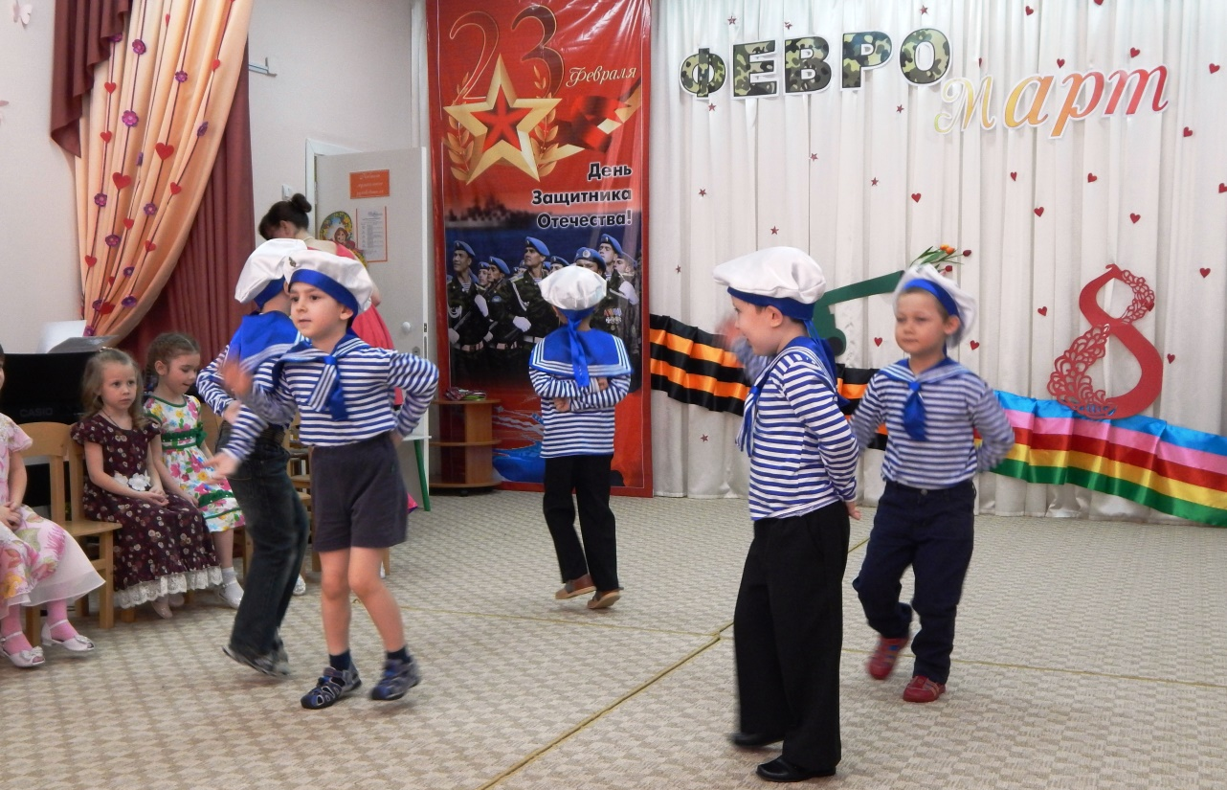
Вот так мы танцуем
2 группа

Slide 5
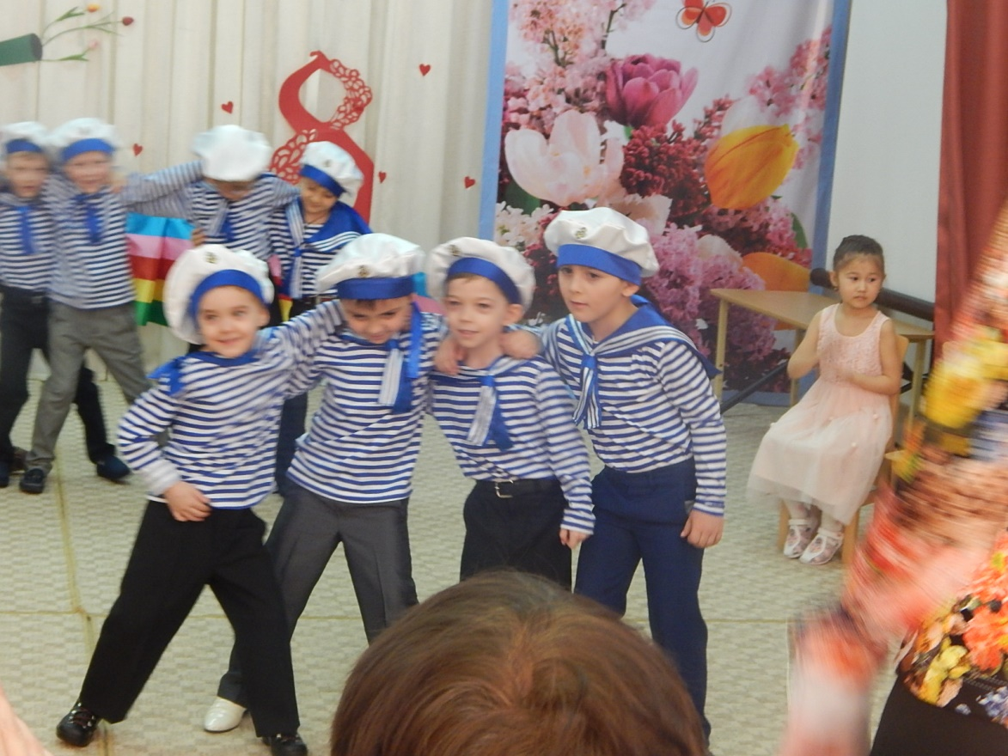
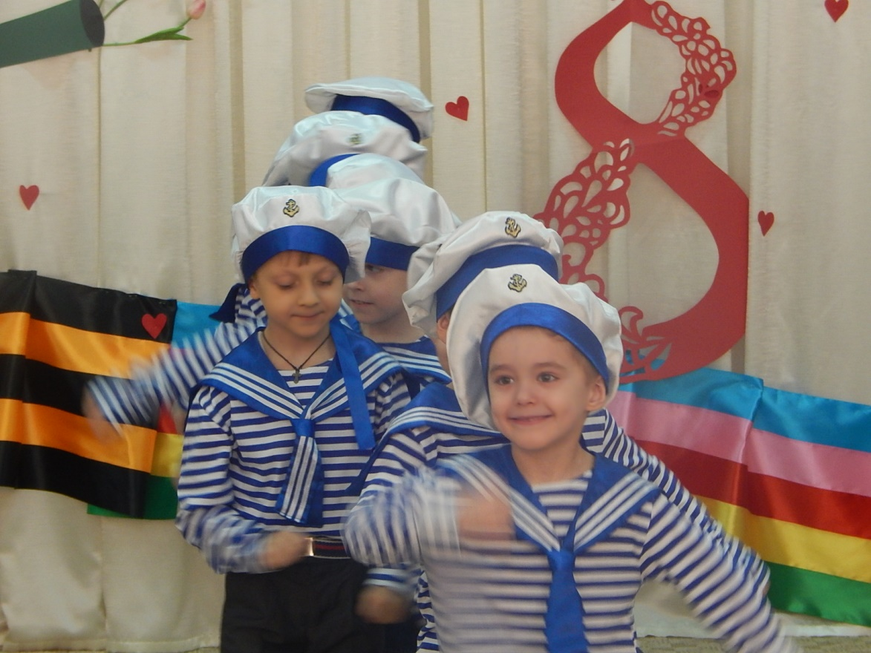
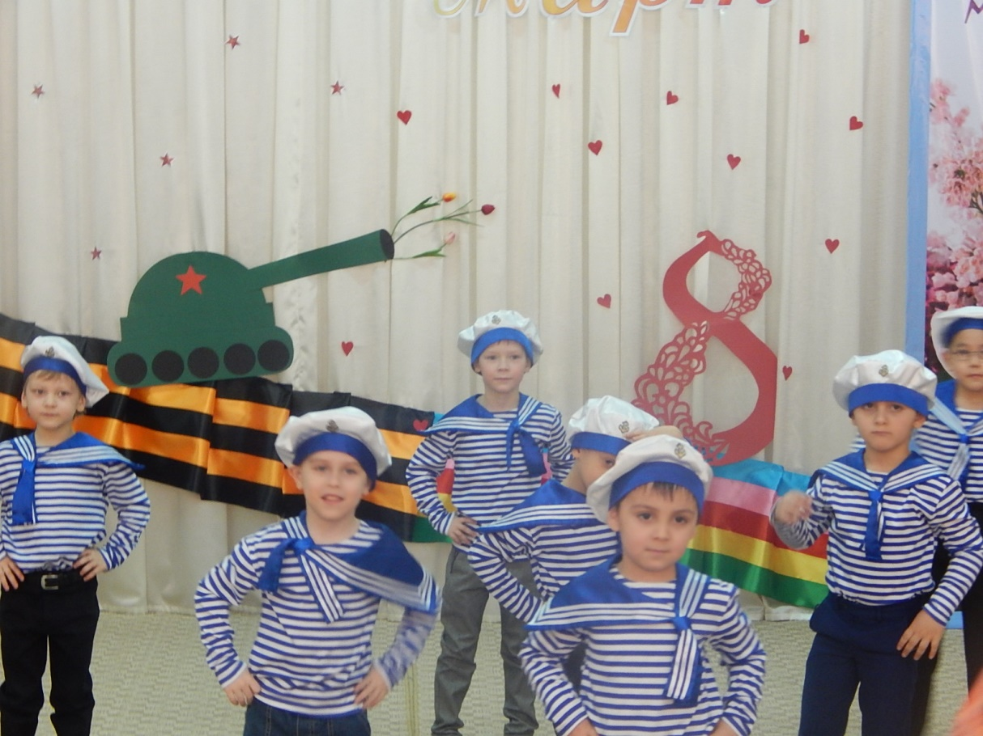
Морячки
5 группы

Slide 6
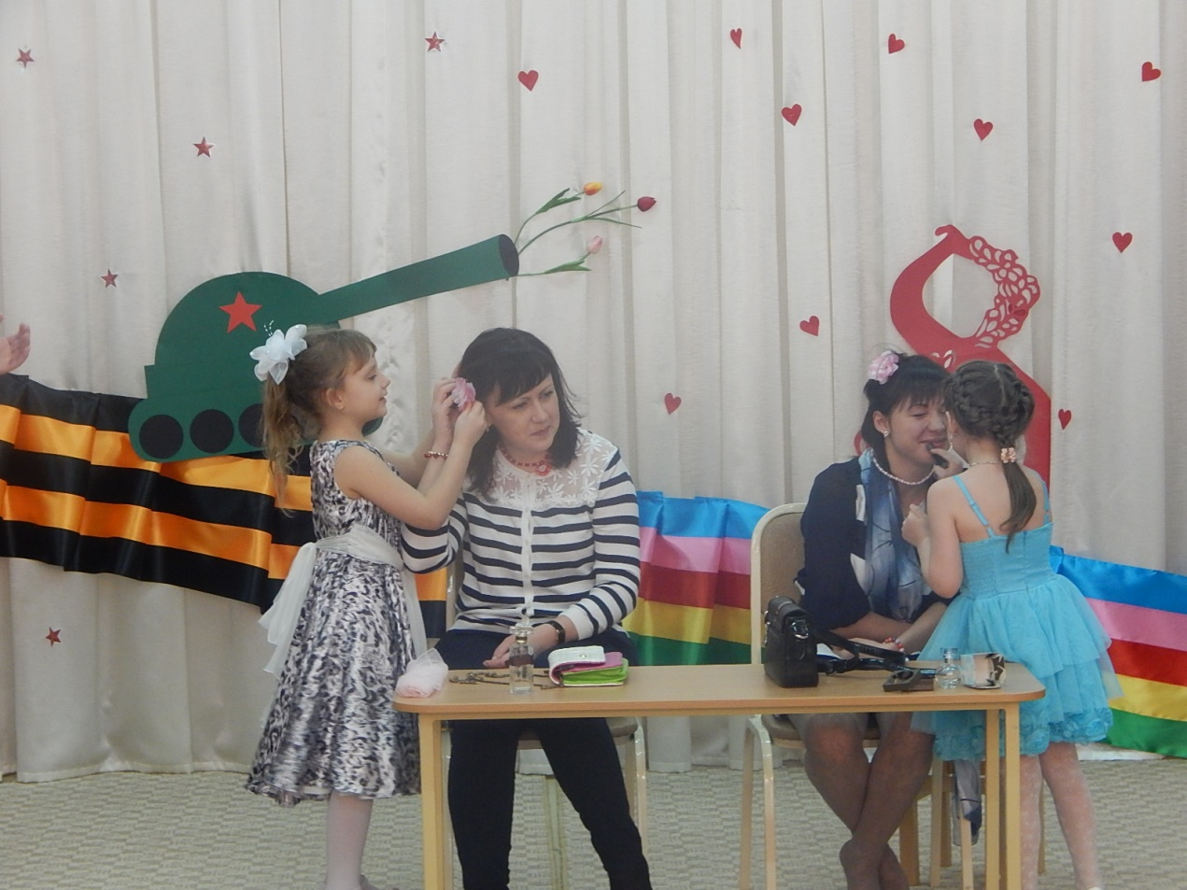
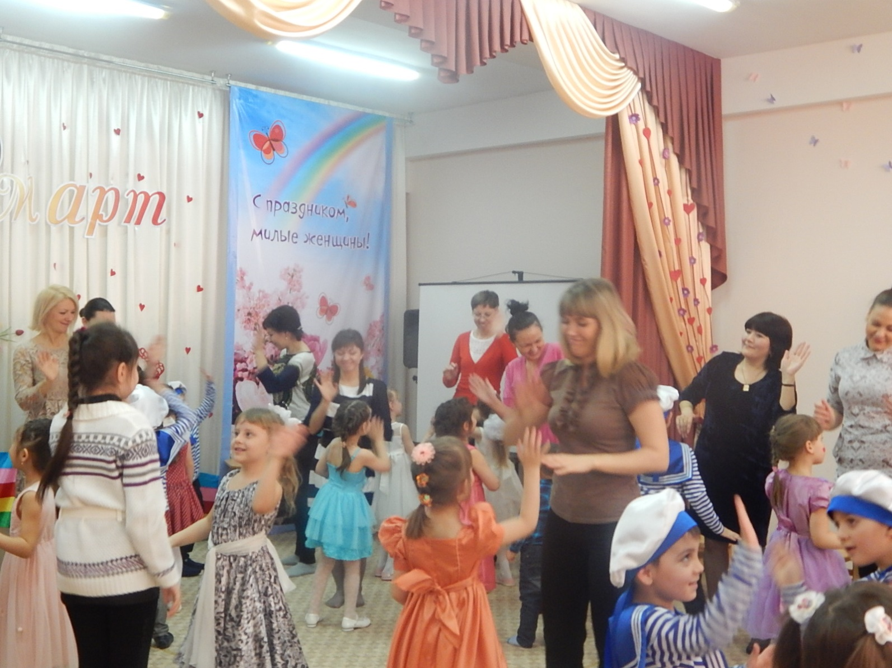
Конкурсы для любимых мам
5 группа

Slide 7
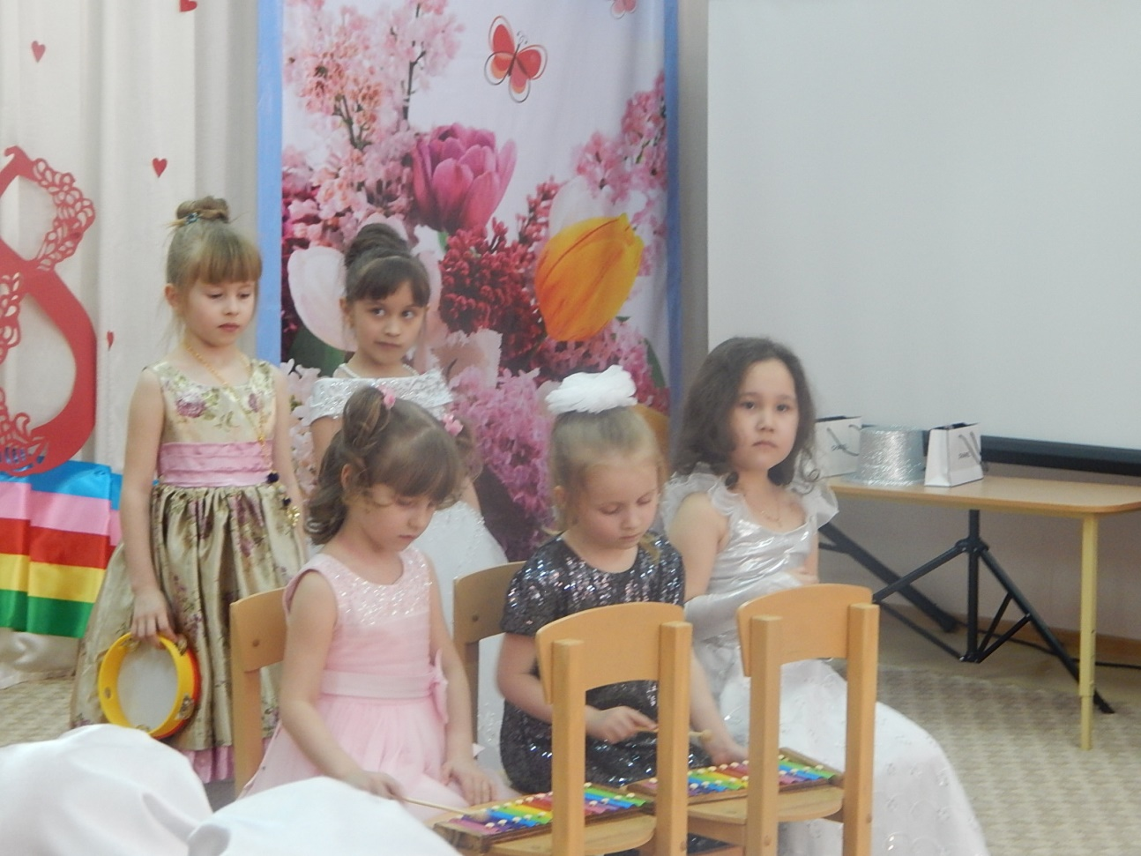
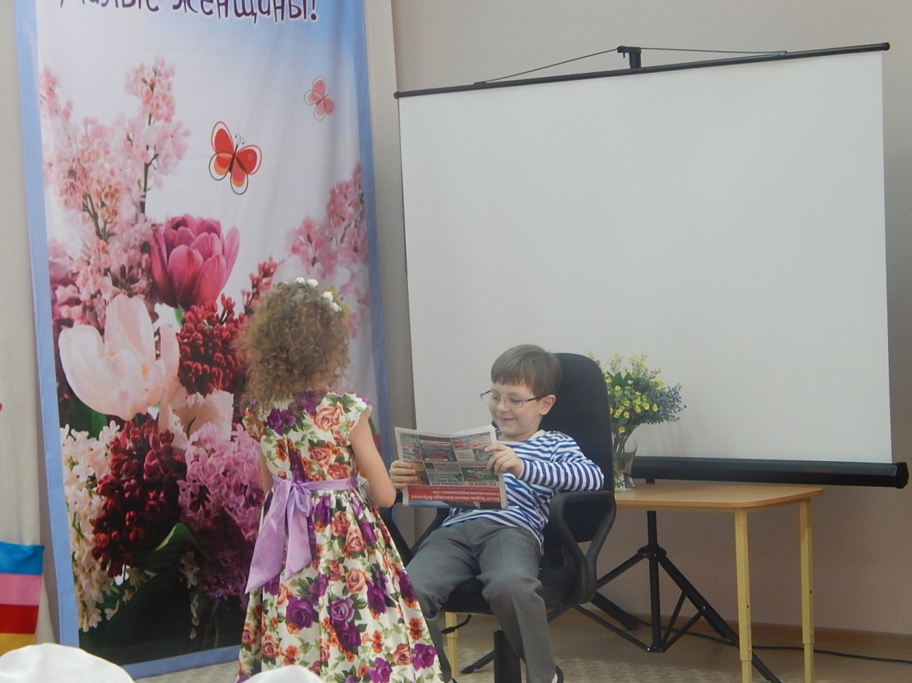
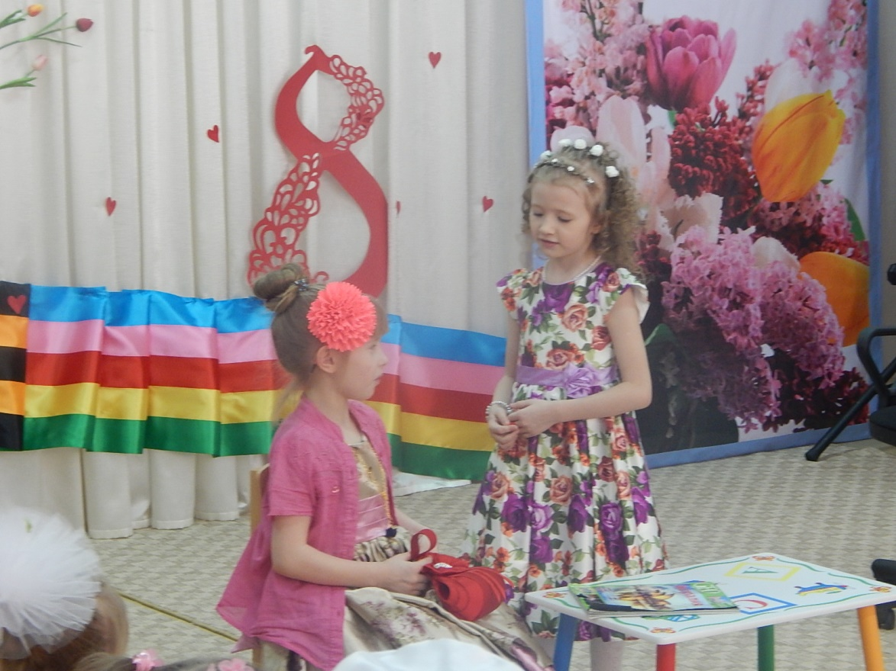
6 группа
Оркестр
Сценка

Slide 8
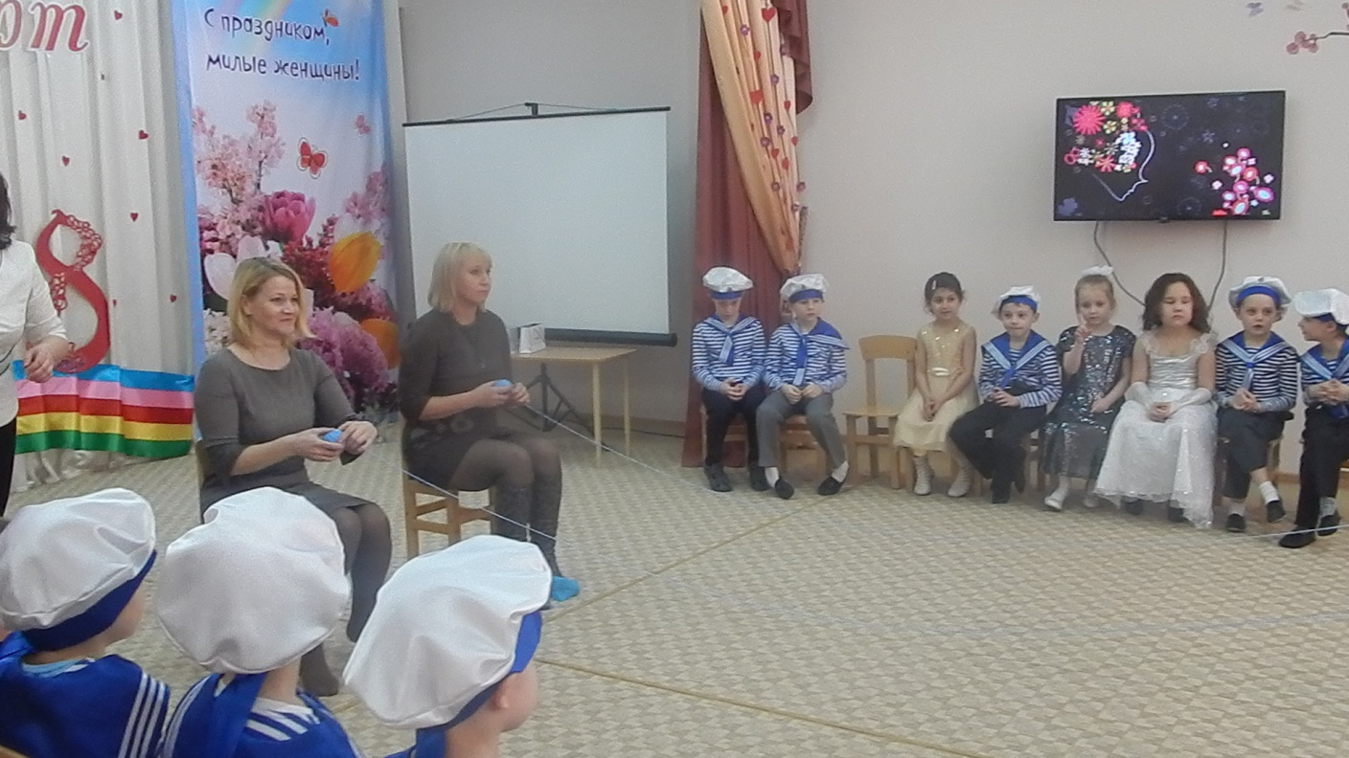
Конкурс для любимых бабушек
6 группа

Slide 9
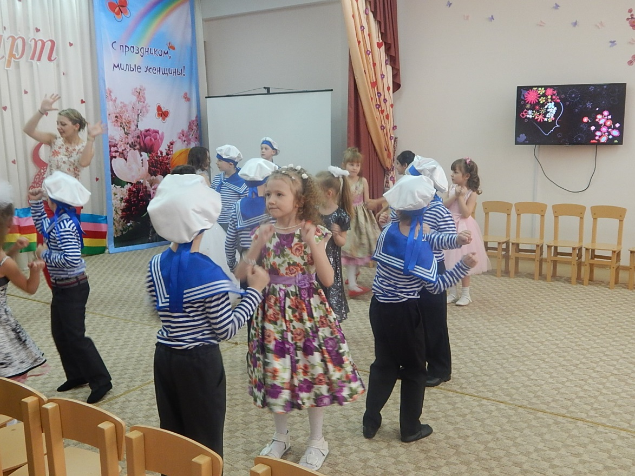
Весело зажигают!
6 группа

Slide 10
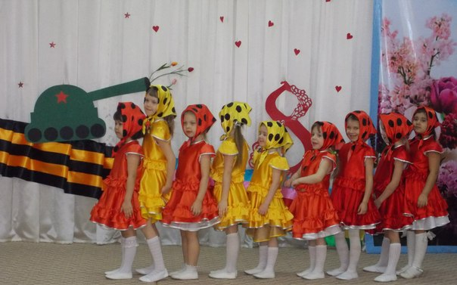
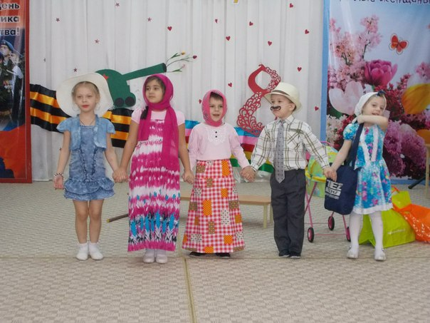
4 группа
Наши артисты

